Slide 2
08
感測器實習
8-1 認識類比/數位(A/D)轉換
8-2 函式說明
8-3 實作練習

Slide 3
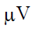
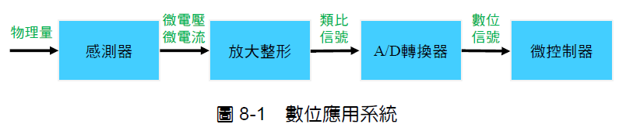
8-1 認識類比/數位（A/D）轉換
在自然界中諸如光、溫度、溼度、壓力、流量、位移等物理量，必須透過感測器（sensor）先將其轉換成電壓或電流等電氣信號，而感測器的輸出電氣信號通常很小，只有數 或數  ，必須再經過放大整形、溫度補償等，才能反應此一物理變化量。

Slide 4
8-1-1 感測器
感測器的功用是將物理量轉換成電氣信號，注重轉換特性、精確度、線性度與可靠性。
8-1-2 放大整形
因為感測器的輸出電壓或電流很小，所以必須將感測器的輸出信號加以放大、整形、溫度補償等，才能得到準位明確的信號。
8-1-3 A/D 轉換器
A/D 轉換器的功用是將類比信號（通常是電壓）轉換成數位信號，注重精確度、解析度與轉換速度。在Arduino Uno 板上有6 個類比輸入接腳A0~A5，Arduino 內建10 位元A/D 轉換器，會將類比輸入電壓0~5V 轉換成0~1023階的數位值，每一階的解析度為5V/2¹⁰  4.9mV，可以使用Arduino的analogRead() 函式讀取類比值，並將其轉換成數位值。

Slide 5
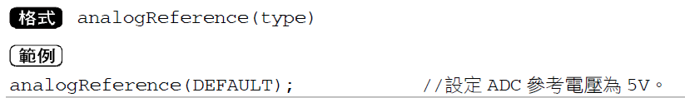
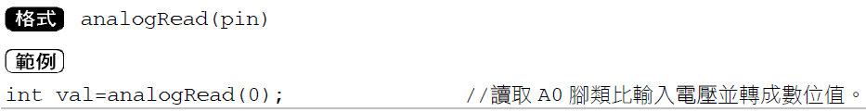
8-2 函式說明
8-2-1 analogReference( ) 函式
analogReference( ) 函式功用是設定類比輸入的參考電壓，只有一個參數type可以設定，type 參數有DEFAULT、INTERNAL、INTERNAL1V1，INTERNAL2V56及EXTERNAL 五種選擇。
8-2-2 analogRead( ) 函式
analogRead( ) 函式功用是將類比輸入電壓0~5V 轉換成數位值0~1023，只有一個參數pin 可以設定，Arduino Uno 板有6 個ADC，pin 值為0~4

Slide 6
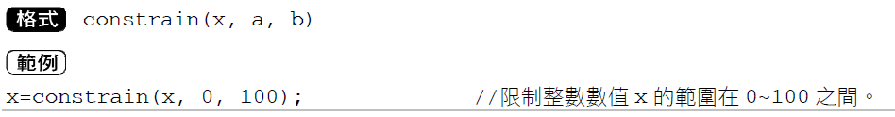
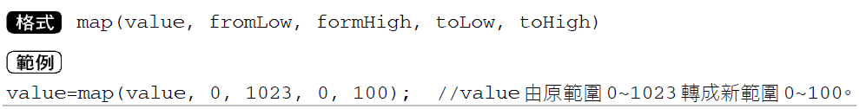
8-2-3 constrain( ) 函式
constrain( ) 函式功用是限制整數數值x 的上、下限範圍，有三個參數必須設定，整數數值x、下限值a 及上限值b。
8-2-4 map( ) 函式
map( ) 函式功用是改變整數數值value 的上、下限範圍，由原來的下限fromLow變成新的下限toLow，由原來的上限fromHigh，變成新的上限toHigh。

Slide 7
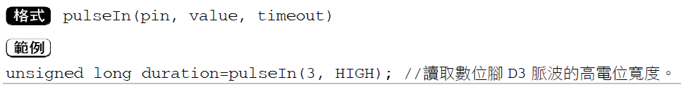
8-2-5 pulseIn( ) 函式
pulseIn( ) 函式功用是讀取指定數位腳高電位或低電位的脈波寬度。
此函式可以讀取的脈波寬度從10 微秒到3 分鐘。

Slide 8
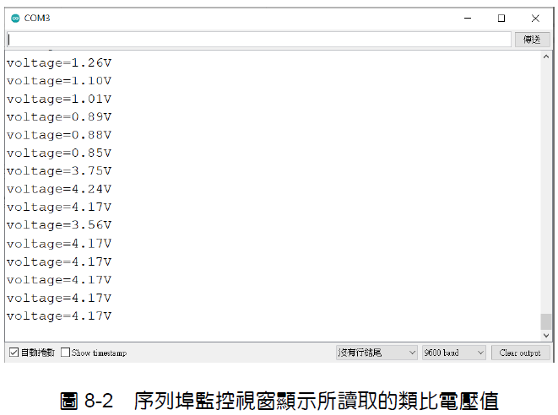
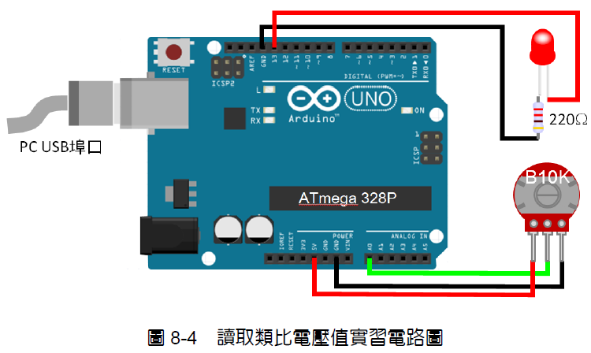
8-3 實作練習
8-3-1 讀取類比電壓值實習
功能說明
如圖8-4 所示電路接線圖，使用Arduino Uno 板讀取類比電壓0~5V，並且顯示於如圖8-2 所示序列埠監控視窗中。
電路接線圖

Slide 9
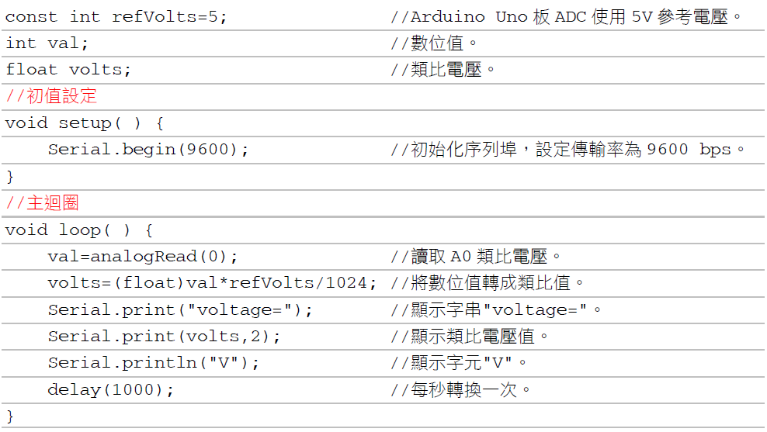
程式：ch8_1.ino

Slide 10
練習
使用Arduino Uno 板讀取A0 及A1 類比電壓值，並且顯示於序列埠監控制視窗中。
使用Arduino Uno 板讀取A0 類比電壓值，控制一個LED(D13)狀態。當類比電壓大於2.5V 則LED 亮，否則LED 不亮。

Slide 11
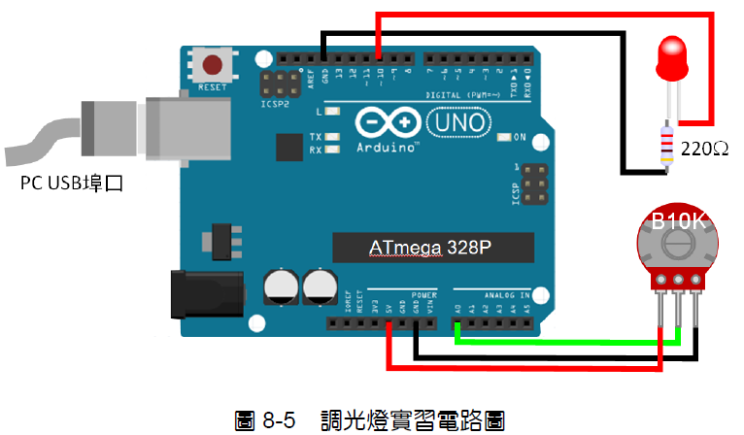
8-3-2 調光燈實習
功能說明
如圖8-5 所示電路接線圖，設計一個調光燈，使用電位器控制LED（D10）的亮度。逆時針調整電位器則LED 漸暗，順時針調整電位器則LED 漸亮。
電路接線圖

Slide 12
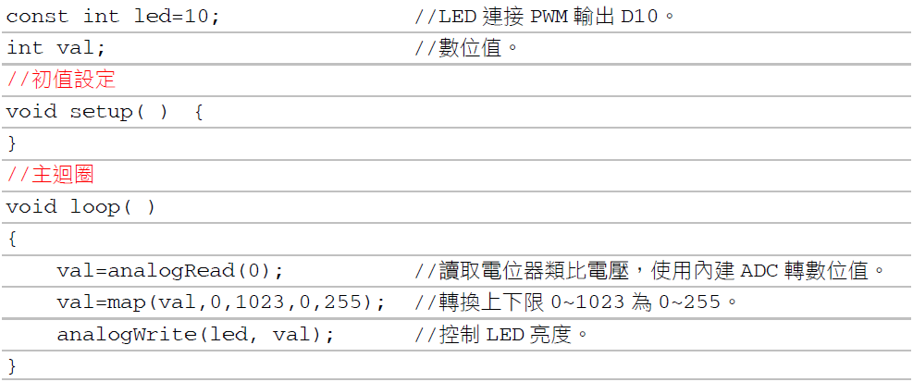
程式：ch8_2.ino

Slide 13
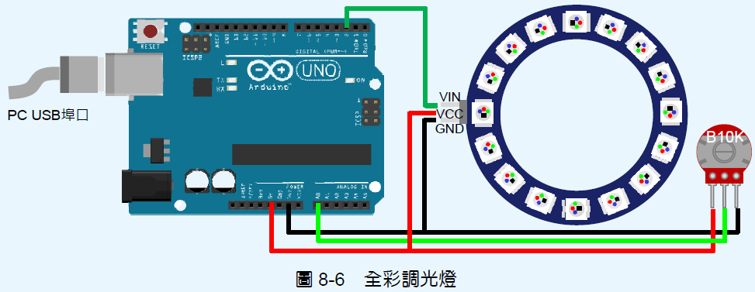
練習
設計一個調光燈，如圖8-6 所示電路接線圖，使用電位器控制16 位元串列式全彩LED的白光亮度，逆時針調整電位器則16 個LED 同時漸暗，順時針調整電位器則16個LED 同時漸亮。
設計一個調光燈，如圖8-6 所示電路接線圖，使用電位器控制16 位元串列式全彩LED的亮度，順時針調整電位器，16 個LED 由全不亮依序顯示紅、橙、黃、綠、藍、靛、紫、白等八種顏色。

Slide 14
8-3-3 電位器控制LED 閃爍速度實習
功能說明
如圖8-5 所示電路接線圖，使用電位器控制LED 的閃爍速度。由Arduino Uno板A0 埠讀取電位器的類比電壓。當類比電壓值愈小時，LED 閃爍速度愈慢，當類比電壓值愈大時，LED 閃爍速度愈快。
電路接線圖
如圖8-5 所示電路。

Slide 15
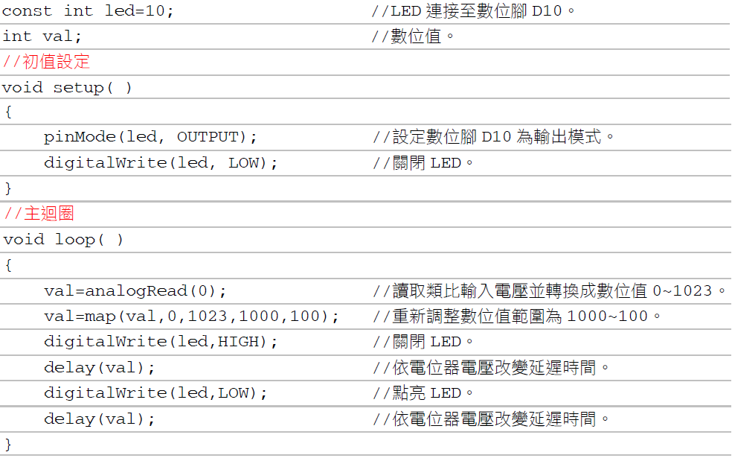
程式：ch8_3.ino

Slide 16
練習
使用電位器控制LED 的閃爍速度。由Arduino Uno 板讀取A0 類比電壓值，控制LED閃爍速度，當類比電壓值愈小時，LED 閃爍速度愈快，當類比電壓值愈大時，LED閃爍速度愈慢。
如圖8-6 所示電路接線圖，使用電位器控制串列式全彩LED 的閃爍速度。當類比電壓值愈小時，LED 閃爍速度愈快，當類比電壓值愈大時，LED 閃爍速度愈慢。

Slide 17
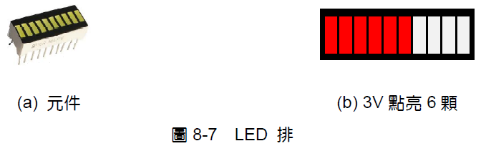
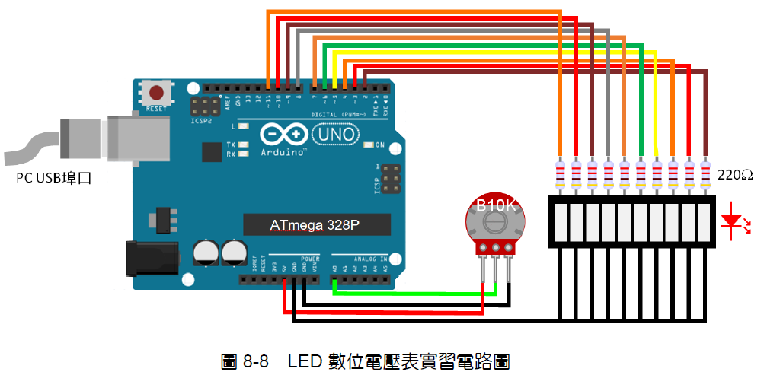
8-3-4 LED 數位電壓表實習
功能說明
電路接線圖

Slide 18
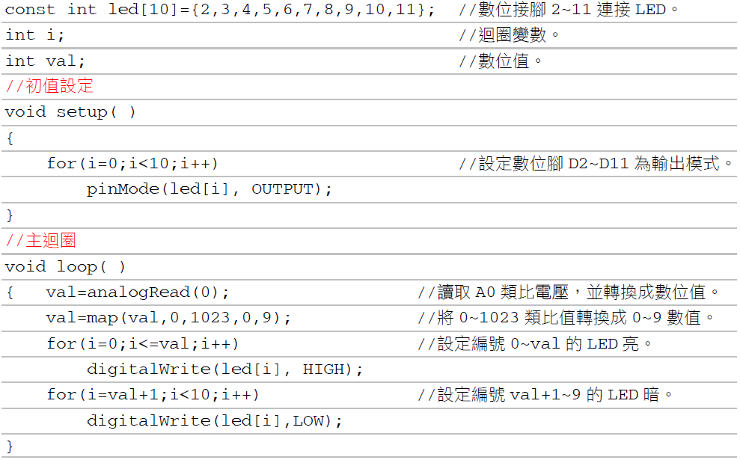
程式：ch8_4.ino

Slide 19
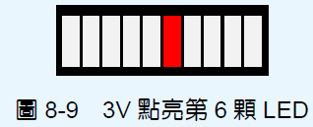
練習
使用Arduino 板讀取A0 類比電壓值0~5V，依電壓值大小閃爍點亮如圖8-7 所示LED排（bar）。
使用Arduino 板讀取類比電壓值0~5V，並以10 個LED 排單燈顯示對應的類比電壓值，每個LED 代表0.5V 電壓刻度。如圖8-9 所示為類比電壓3V 時，LED 的點亮情形。

Slide 20
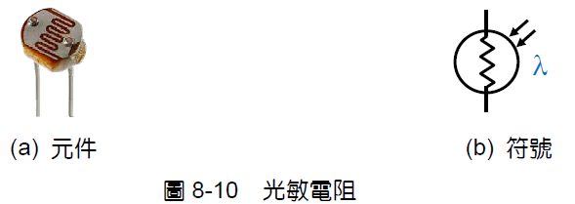
8-3-5 光線偵測實習
功能說明
如圖8-11 所示電路接線圖，使用Arduino 板配合光線偵測元件偵測光線的強弱，當光線轉暗至所設定的光度值以下時，點亮LED，當光線轉強至所設定的光度值以上時，關閉LED。本例功能如同小夜燈或街道燈自動控制器。

Slide 21
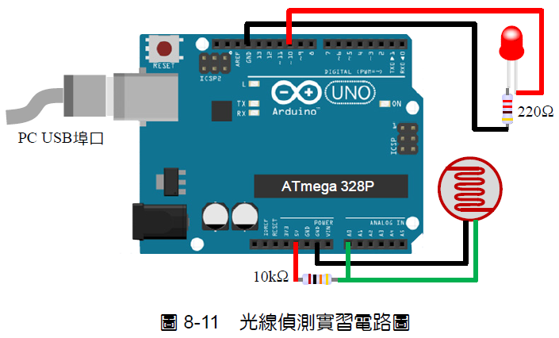
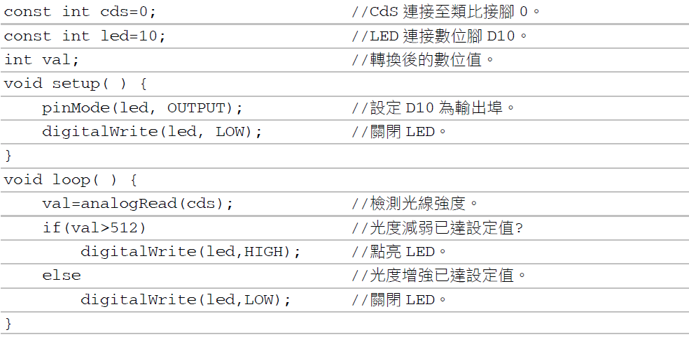
電路接線圖
程式：ch8_5.ino

Slide 22
練習
設計自動調光燈，使用Arduino 板配合光線偵測元件偵測光線的強弱控制LED 燈，當光線漸暗，LED 漸亮，當光線漸強，LED 漸暗。
設計自動調光燈，使用Arduino 板配合CDS 元件偵測光線的強弱控制串列式全彩LED 燈，當光線漸暗，LED 漸亮，當光線漸強，LED 漸暗。

Slide 23
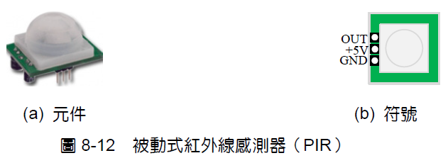
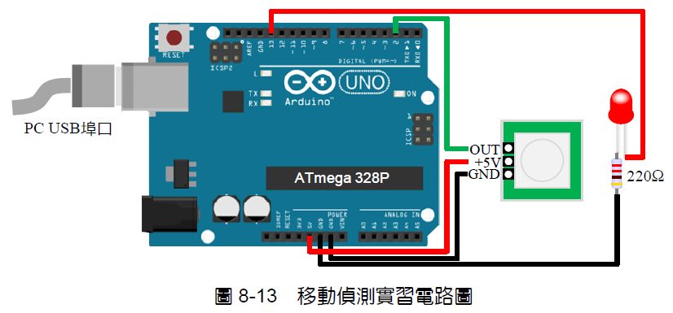
8-3-6 移動偵測實習
功能說明
如圖8-13 所示電路接線圖，使用Arduino 板配合移動偵測器偵測人員移動，當有人靠近時，LED 閃爍警示，當無人靠近時，LED 不亮。
電路接線圖

Slide 24
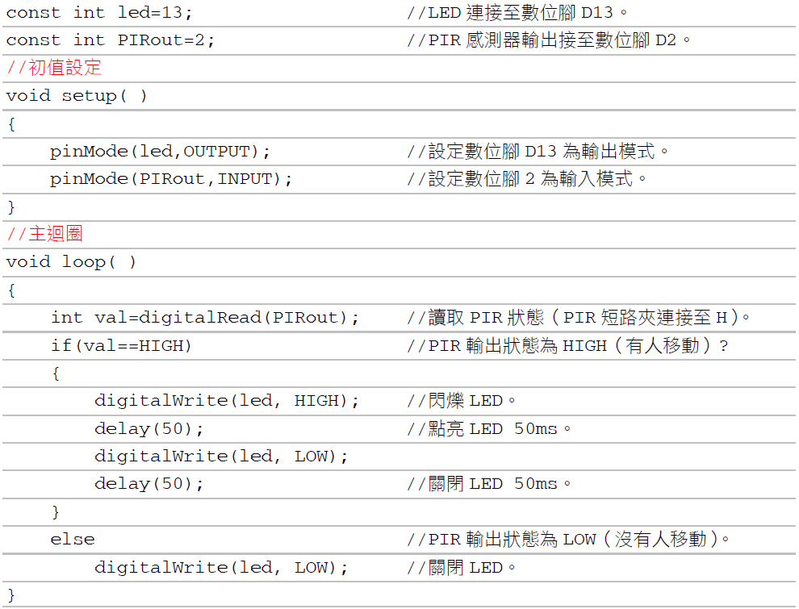
程式：ch8_6.ino

Slide 25
練習
設計Arduino 程式，使用Arduino 板配合移動偵測器偵測人的移動，當有人靠近時，點亮LED，當無人靠近時，關閉LED。
設計Arduino 程式，配合移動偵測器設計自動小夜燈，當有人靠近時，點亮LED 20秒後關閉，當無人靠近時，關閉LED。

Slide 26
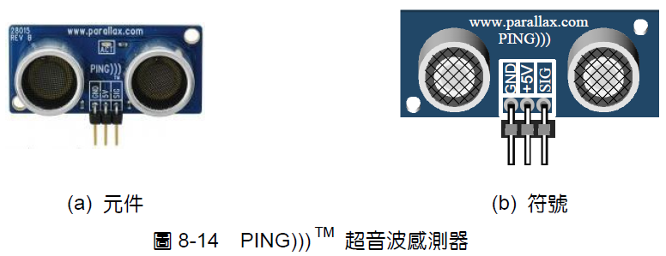
8-3-7 距離測量實習—使用PING)))TM 超音波感測器
功能說明
如圖8-17 所示電路接線圖，使用PING)))TM 超音波感測器，測量物體的距離，並且將測量距離（單位：公分）顯示在序列埠監控視窗中。另外以LED 來指示物體距離遠近，當物體愈靠近，則LED 閃爍速度變快；反之當物體愈遠離，則LED 閃爍速度變慢。

Slide 27
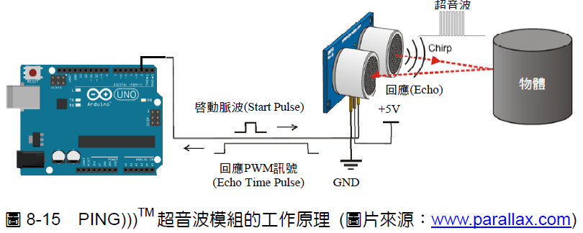
1. 工作原理
如圖8-15 所示PING)))TM 超音波模組的工作原理，首先Arduino Uno 板必須先產生至少維持2 微秒（典型值5 微秒）高電位啟動脈波至PING)))TM 超音波模組的SIG 腳。當超音波模組接收到啟動脈波後，會發射200 @40kHz 超音波訊號至物體端，所謂200 @40kHz 是指頻率40kHz 的脈波連續發射200 。當超音波訊號經由物體反射回到超音波模組時，超音波感測器再由SIG 腳回傳一個PWM 訊號給Arduino Uno 板，PWM 回應訊號的脈寬時間與超音波傳遞的來回距離成正比，最小值115 微秒，最大值18500 微秒。

Slide 28
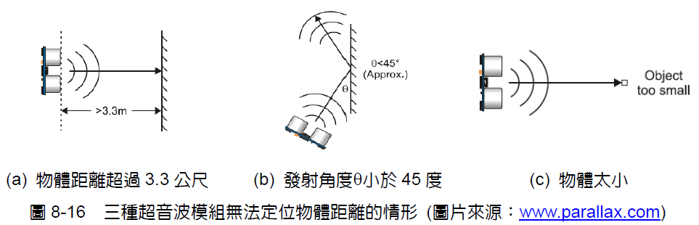
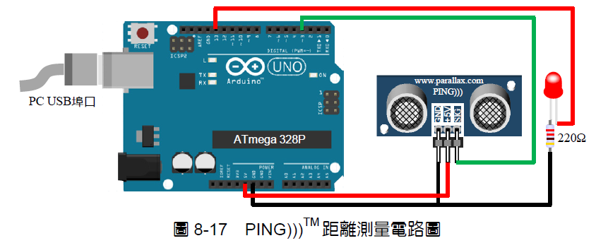
2. 物體定位
電路接線圖

Slide 29
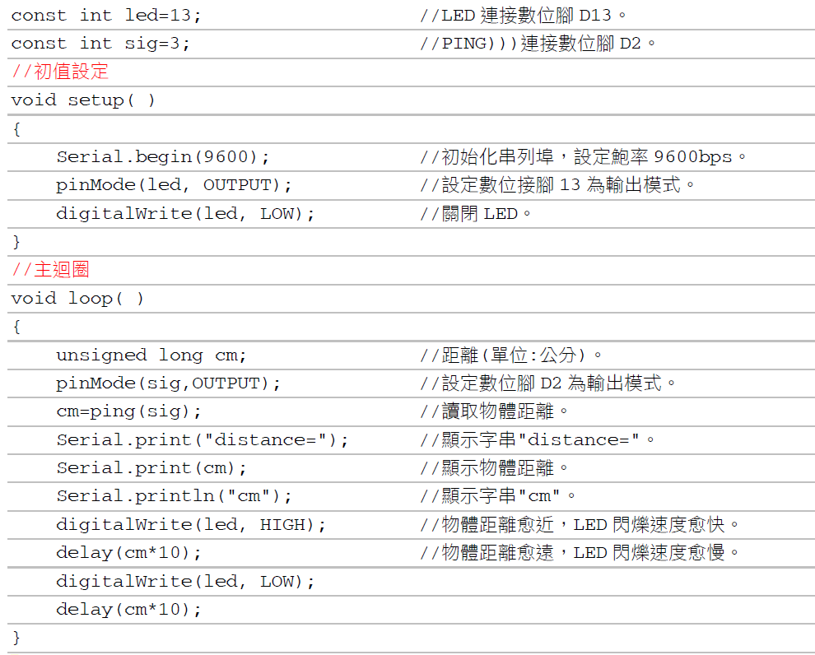
程式：ch8_7.ino

Slide 30
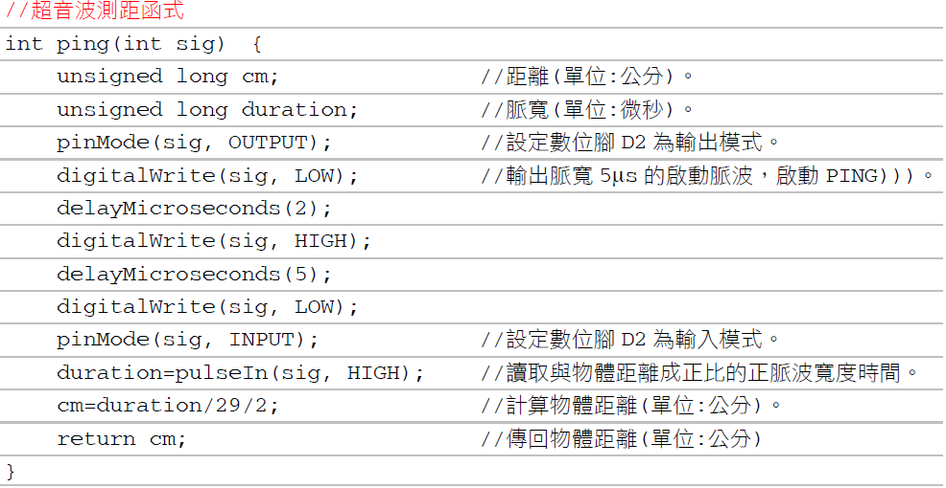

Slide 31
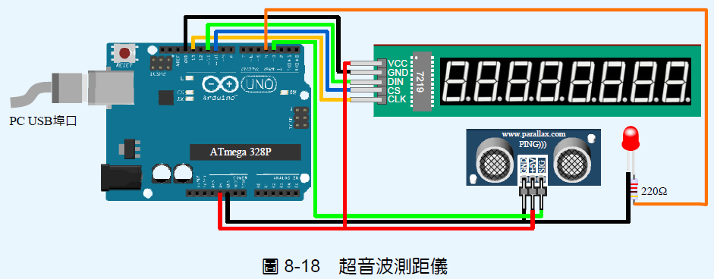
練習
使用PING)))TM 超音波距離感測器，測量物體的距離，並且以序列埠監控視窗顯示距離（單位：英吋）。另外以LED（D13）來指示物體距離遠近，當物體愈靠近，則LED 閃爍速度變快；反之當物體愈遠離，則LED 閃爍速度變慢。
如圖8-18 所示電路接線圖，使用PING)))TM 超音波距離感測器，測量物體的距離，並且以串列八位七段顯示模組來顯示距離（單位：公分）。另外以LED（D13）來指示物體距離遠近，當物體愈靠近，則LED 閃爍速度變快；反之當物體愈遠離，則LED 閃爍速度變慢。

Slide 32
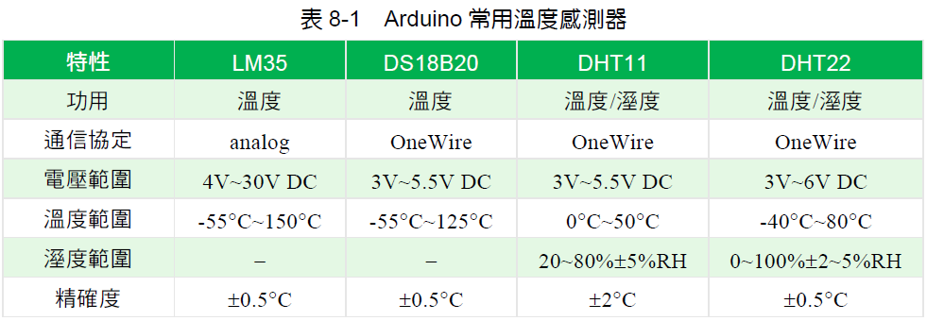
8-3-8 LM35 溫度測量實習
功能說明
如圖8-20 所示電路接線圖，使用Arduino 板配合LM35 溫度感測器測量環境溫度，並且將環境溫度顯示在序列埠監控視窗中。當環境溫度小於30⁰C 時，LED 不亮，當環境溫度大於30⁰C 時，LED 點亮。
1. Arduino 常用溫度感測器

Slide 33
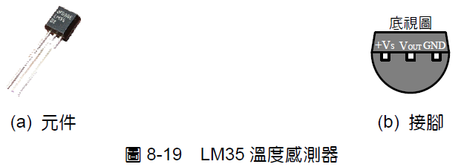
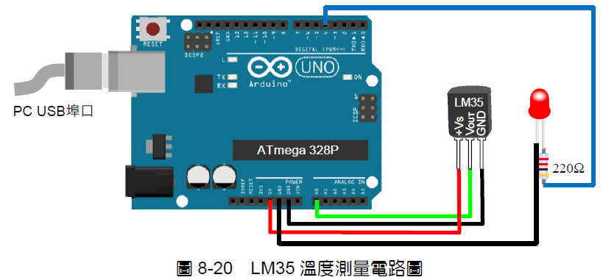
2. LM35 溫度感測器
如圖8-19 所示LM35 溫度感測器，適合於150ºC 以下的溫度測量，具有很高的精確度和4V~30V 線性工作電壓範圍。LM35 溫度感測器輸出電壓與攝氏（Celsius）溫度呈線性關係，溫度每升高1ºC，輸出電壓增加10mV，規格10mV/ºC。
電路接線圖

Slide 34
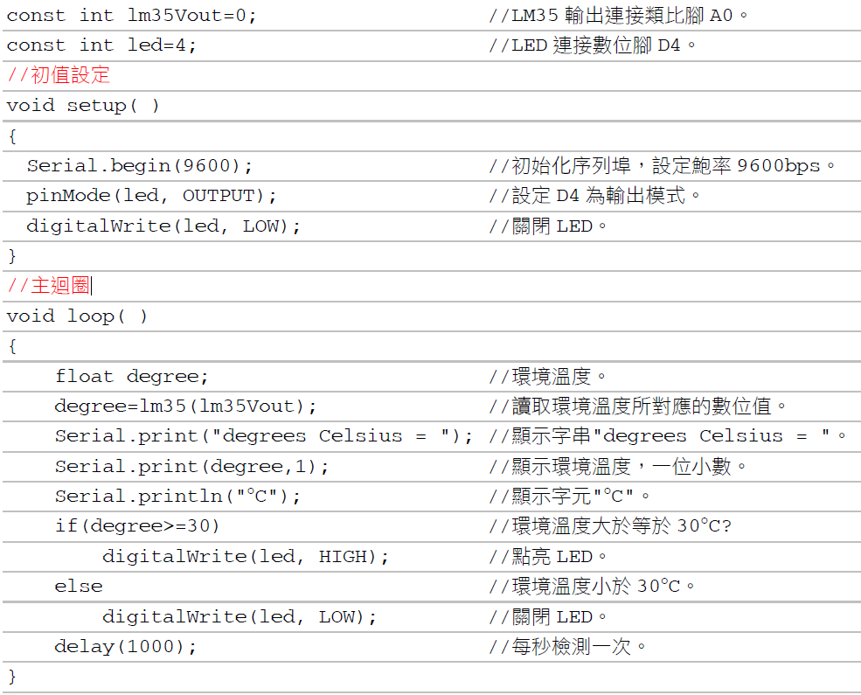
程式：ch8_8.ino

Slide 35
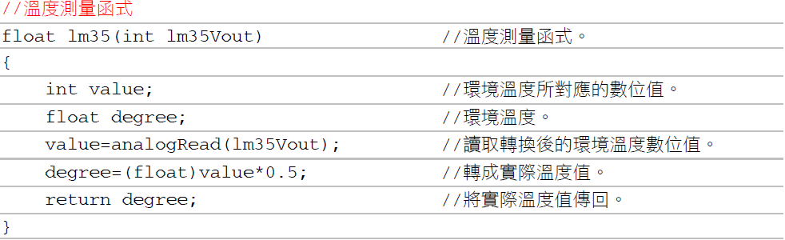

Slide 36
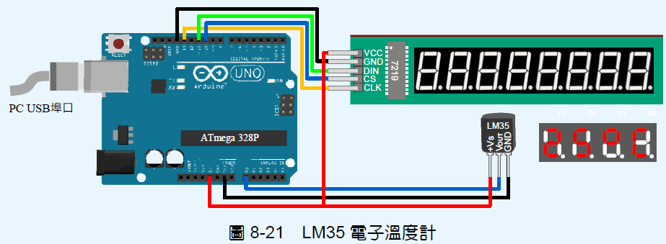
練習
使用Arduino 板配合LM35 溫度感測器測量環境溫度，以序列埠監控視窗顯示環境溫度，當環境溫度小於30ºC 時，LED 不亮，當環境溫度大於30ºC 時，LED 閃爍。
如圖8-21 所示電路接線圖，使用Arduino 板配合LM35 溫度感測器測量環境溫度，以串列八位七段顯示模組顯示溫度值及單位（例如25ºC）。

Slide 37
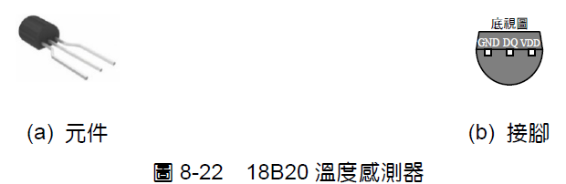
8-3-9 18B20 溫度測量實習
功能說明
如圖8-26 所示電路接線圖，使用Arduino 板配合18B20 溫度感測器測量環境溫度，並且將環境溫度顯示於序列埠監控視窗中。
1. 18B20 溫度感測器
18B20 使用OneWire 介面，由接腳DQ（DataInput/Ouput）傳輸資料，轉換一個12 位元的溫度值最大需要750ms。每一個18B20溫度感測器都有一組唯一序號，允許微控制器同時連接多個18B20 溫度感測器來感測多點溫度。

Slide 38
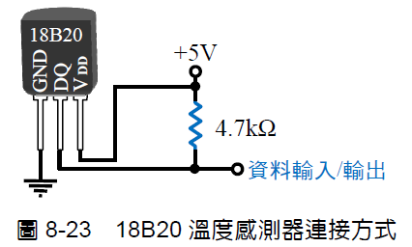
2. 連接方式
如圖8-23 所示18B20 溫度感測器連接方式，DQ 接腳必須串聯一個上拉電阻（pull-up resister）R=4.7kΩ，然後再連接至+5V 電源，才能得到正確的數據輸出。

Slide 39
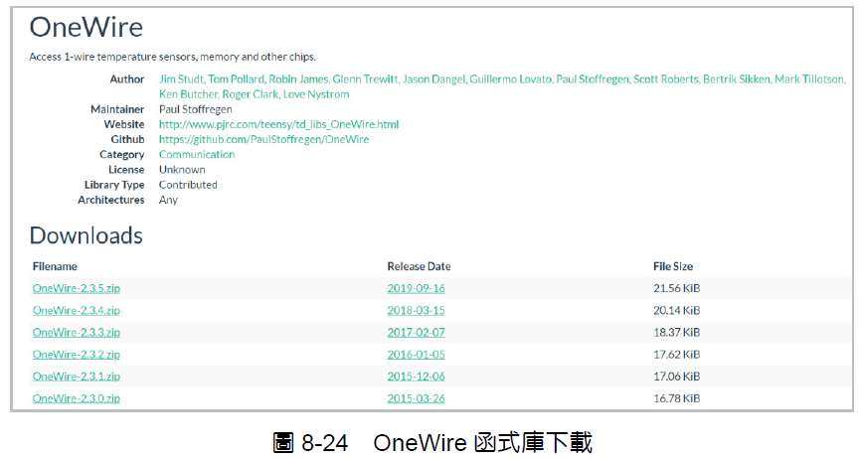
3. OneWire 函式庫下載

Slide 40
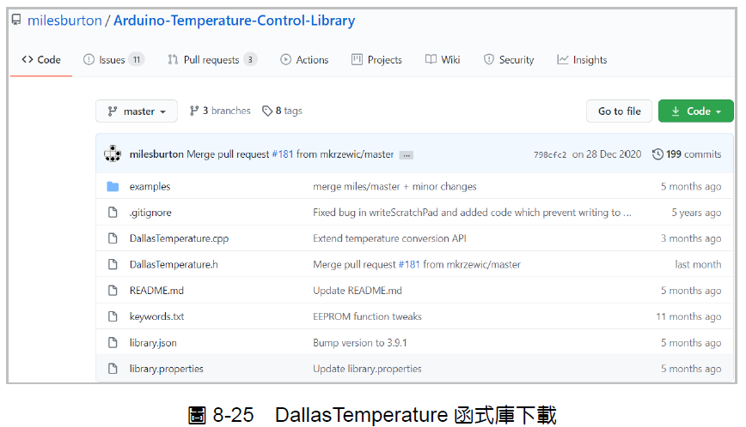
4. DallasTemperature 函式庫下載
DallasTemperature 函式庫可以在如圖8-25 所示開源代碼平台https://github.com/milesburton/Arduino-Temperature-Control-Library 下載完成後，於Arduino IDE 中點選【草稿碼】【匯入程式庫】【加入.ZIP 程式庫】將其加入。

Slide 41
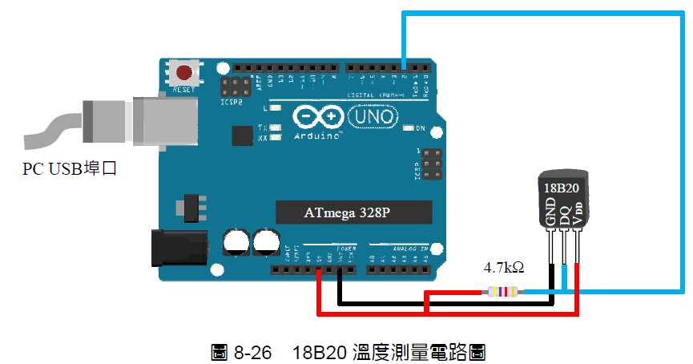
電路接線圖

Slide 42
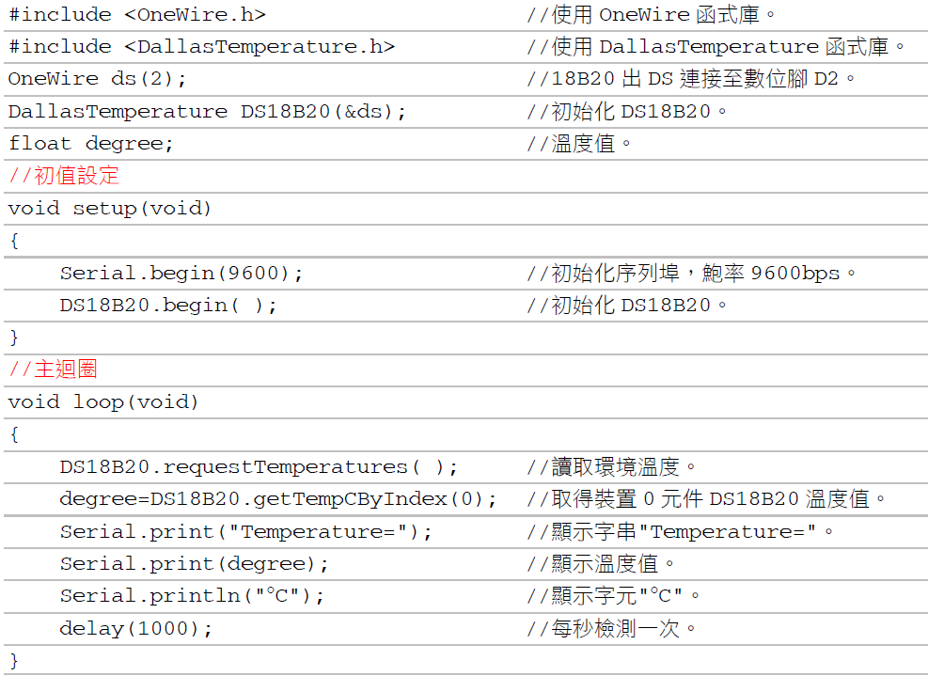
程式：ch8_9.ino

Slide 43
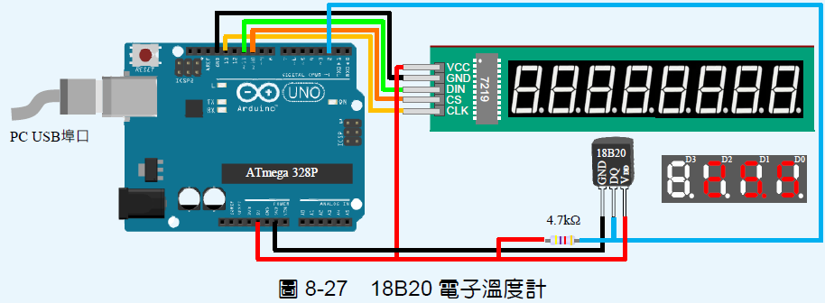
練習
使用Arduino 板配合18B20 溫度感測器測量環境溫度，以序列埠監控視窗顯示環境溫度。當環境溫度大於等於25ºC 時，點亮LED(D4)，小於25ºC 時，關閉LED。
如圖8-27 所示電路接線圖，使用Arduino 板配合18B20 溫度感測器測量環境溫度，以串列八位七段顯示模組顯示溫度值（顯示一位小數，例如25.5ºC 則顯示25.5）。

Slide 44
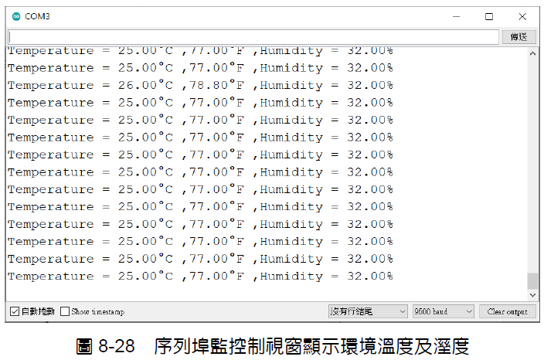
8-3-10 DHT11 溫溼度測量實習
功能說明
如圖8-33 所示電路接線圖，使用Arduino 板配合DHT11 溫溼度感測器測量環境溫度及溼度，並且將環境溫度及溼度顯示於序列埠監控視窗中，顯示結果如下圖8-28 所示。

Slide 45
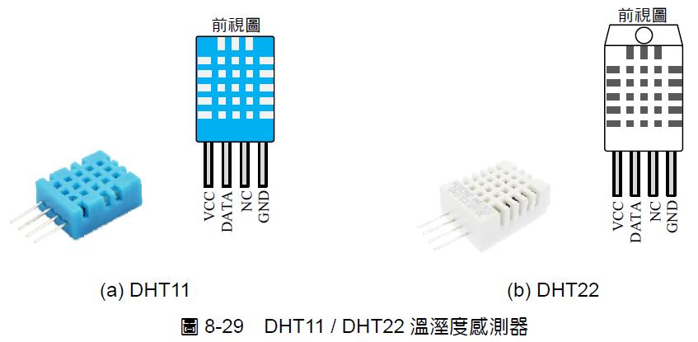
1. DHT11/DHT22 溫溼度感測器
如圖8-29 所示DHT11/DHT22 溫溼度感測器，兩者接腳完全相同，採用3.3V或5V 供電。
DHT22 感測器比DHT11 有較高的解析度、寬廣的溫度及溼度測量範圍。DHT22 感測器的缺點是價格較貴，且只能每2 秒（取樣率0.5Hz）讀取一次數據，而DHT11 價格較便宜，可以每秒（取樣率1Hz）讀數1 次數據。

Slide 46
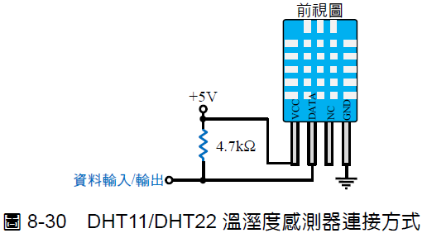
2. 連接方式
如圖8-30 所示DHT11/DHT22 溫溼度感測器連接方式，DATA 接腳必須串聯一個上拉電阻（pull-up resister）R=4.7kΩ，然後再連接至+5V 電源，才能得到正確的數據輸出。

Slide 47
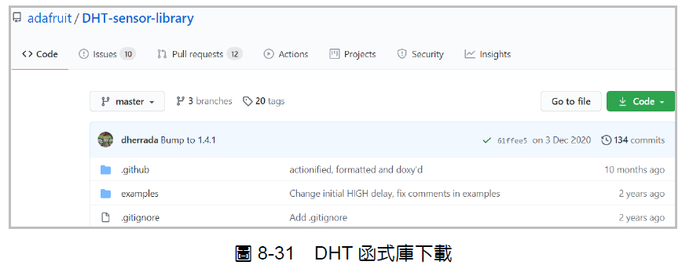
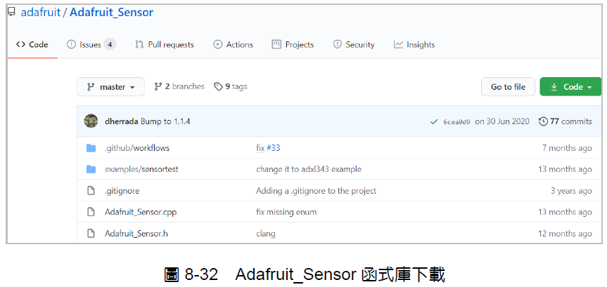
3. DHT 函式庫下載
4. Adafurit_Sensor 函式庫下載

Slide 48
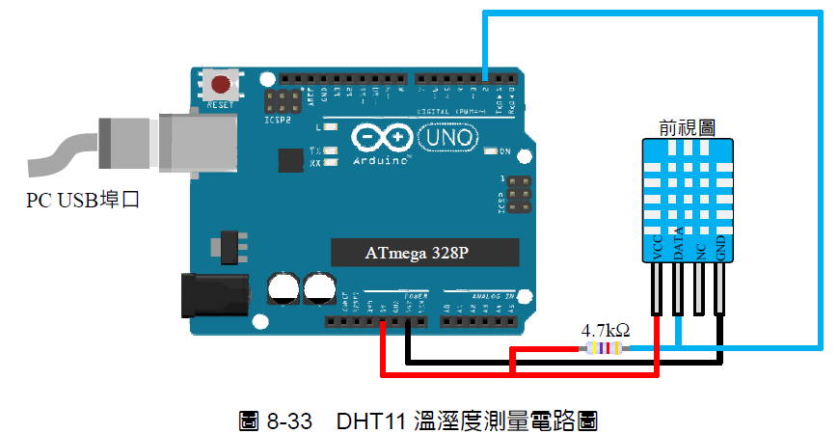

電路接線圖
程式：ch8_10.ino

Slide 49


Slide 50

練習
設計一植物自動澆水檢測器，以DHT11 溫溼度感測器測量環境溫度及溼度，當環境溫度大於攝氏30ºC 或溼度小於50%時，點亮紅色LED(D4)。
如圖8-34 所示電路接線圖，使用Arduino 板配合DHT22 溫溼度感測器測量環境溫度及溼度，以串列八位七段顯示模組顯示溫度及溼度值。左邊四位顯示溫度，例如25ºC，右邊四位顯示溼度，例如50rH。

Slide 51
8-3-11 MMA7361 傾斜角度測量實習
功能說明
如圖8-38 所示電路接線圖，使用Arduino 板配合MMA7361 加速度計測量物體傾斜角度，並且將傾斜角度顯示於序列埠監控視窗中。
1. 運動感測器
常用的運動感測器有加速度計（ accelerometer， 簡記g-sensor）、陀螺儀（gyroscope）及電子羅盤（e-compass）等。

Slide 52

2. 加速度計
如圖8-35 所示加速度計，用於計算物體在三維空間中的加速度，加速度的單位為公尺/秒²（m/s²）。物體在靜止狀態下Z 軸受到向下的重力加速度（gravitationalacceleration，簡記g）為1g=9.8m/s2。

Slide 53


3. MMA7361 加速度計模組
如圖8-36 所示NXP/Freescale 公司生產的MMA7361 加速度計模組，可讀出X、Y、Z 等三軸低量級傾斜、移動、撞擊和震動誤差。
(1) g 值靈敏度

Slide 54

(2) 傾斜角與三軸輸出電壓的關係
傾斜角為θ時的g 值等於gsinθ ，輸出電壓等於1.65+0.8Xsinθ伏特。以物體X軸傾斜角30º為例，g 值等於gsin30º=0.5g，輸出電壓等於1.65+0.80.5=2.05V。
實際上，三軸輸出電壓值會因電源電壓的穩定性及各軸差異而有誤差，必須自己反覆測試調校，才能得到正確的輸出。

Slide 55

(3) 最大傾斜角與X、Y、Z 三軸輸出電壓的關係

Slide 56


電路接線圖
程式：ch8_11.ino

Slide 57


Slide 58

練習
如圖8-39 所示電路接線圖，使用MMA7361 加速度計測量物體傾斜角，並以全彩LED顯示斜傾狀態。當X 軸傾斜角大於45º時，綠燈亮；當Y 軸傾斜角大於45º時，黃燈亮；當Z 軸傾斜角大於45º時，紅燈亮。

Slide 59

如圖8-40 所示電路接線圖，使用MMA7361 加速度計測量物體傾斜角，並以串列八位七段顯示器顯示傾斜角。左邊四位顯示X 軸傾斜角，右邊四位顯示Y 軸傾斜角，例如X 軸斜傾角60º，Y 軸斜傾角-45º，顯示情形如圖8-41 所示。

Slide 60

8-3-12 L3G4200 旋轉角度測量實習
功能說明
如圖8-45 所示電路接線圖，使用Arduino 板配合3G4200 陀螺儀測量物體三軸旋轉角度，並且將旋轉角度顯示於序列埠監控視窗中。

Slide 61
1. 陀螺儀
如圖8-42 所示陀螺儀，用來測量三軸所發生的旋轉角速度（angular velocity，簡記ω）變化，單位為度/秒（degree per second，簡記dps）。

Slide 62


2. L3G4200 陀螺儀模組
如圖8-43 所示L3G4200 陀螺儀模組，輸出16 位元數位值，有SPI 及I2C 兩種介面可以選擇。陀螺儀模組有 250dps（degree per second）、  500dps 及 2000dps 三種滿刻度可以選擇， 滿刻度 250dps 的解析度為8.75mdps/digit，滿刻度 500dps 的解析度為17.5mdps/digit，滿刻度 2000dps 的解析度為70mdps/digit。

Slide 63


電路接線圖
程式：ch8_12.ino

Slide 64


Slide 65

練習
使用Arduino 板控制3G4200 陀螺儀Z 軸旋轉及兩個LED 燈（右燈D3、左燈D4），指示機車龍頭轉動方向。當龍頭向右轉超過45º，則右燈亮；當龍頭向左轉超過45º，則左燈亮。
如圖8-46 所示電路接線圖，使用Arduino 板控制3G4200 陀螺儀，並將X、Y、Z 三軸旋轉角度（各軸旋轉角限制在90º）顯示於串列七段顯示器。X 軸 -45º、Y 軸60º的顯示情形如圖8-47 所示。

Slide 66

THE END！

